Slide 1
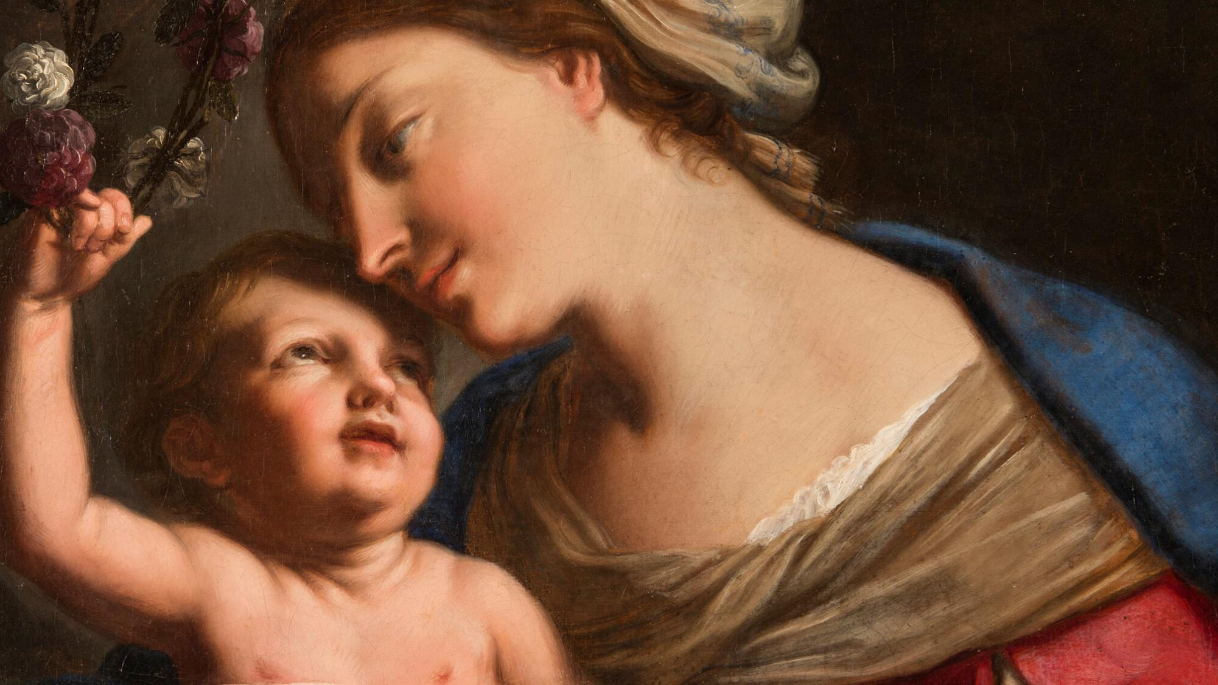
EL AMOR SALVÍFICO DE DIOS POR NOSOTROS:
LITURGIA Y LOS SIETE SACRAMENTOS
TEMA: ¡MARÍA, MADRE Y REINA NUESTRA!

Slide 2
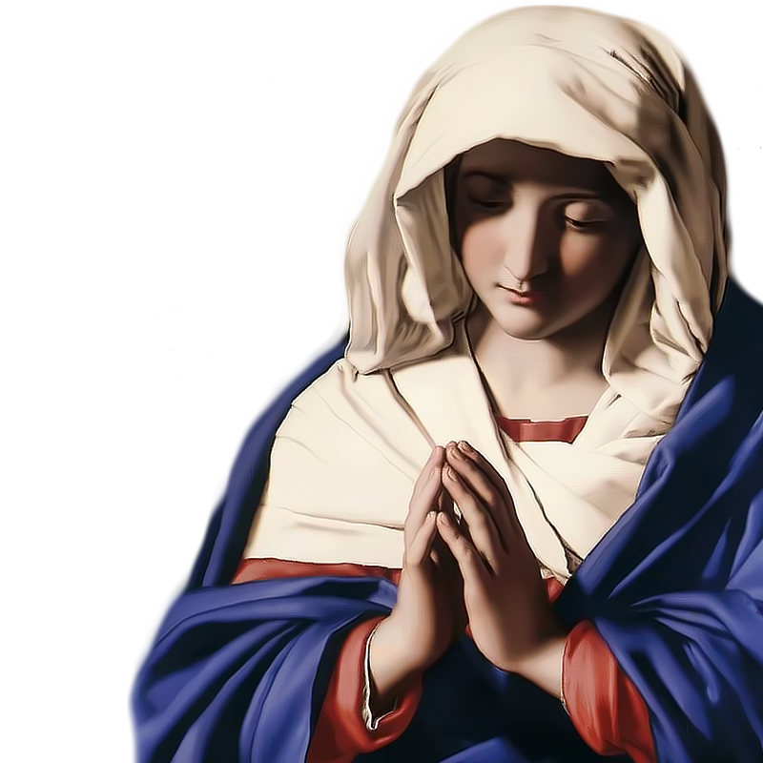
^{ORACIÓN INICIAL}
Señor Jesucristo,
Te encomendamos a nuestra familia y te pedimos tu bendición y protección.
Te amamos Señor Jesús con todo nuestro corazón y te pedimos que ayudes a nuestra familia a ser más como la Sagrada Familia.
Ayúdanos a ser amables, amorosos y pacientes unos con otros. Danos toda la gracia que necesitamos para convertirnos en santos y tus fieles discípulos.
Amén.

Slide 3
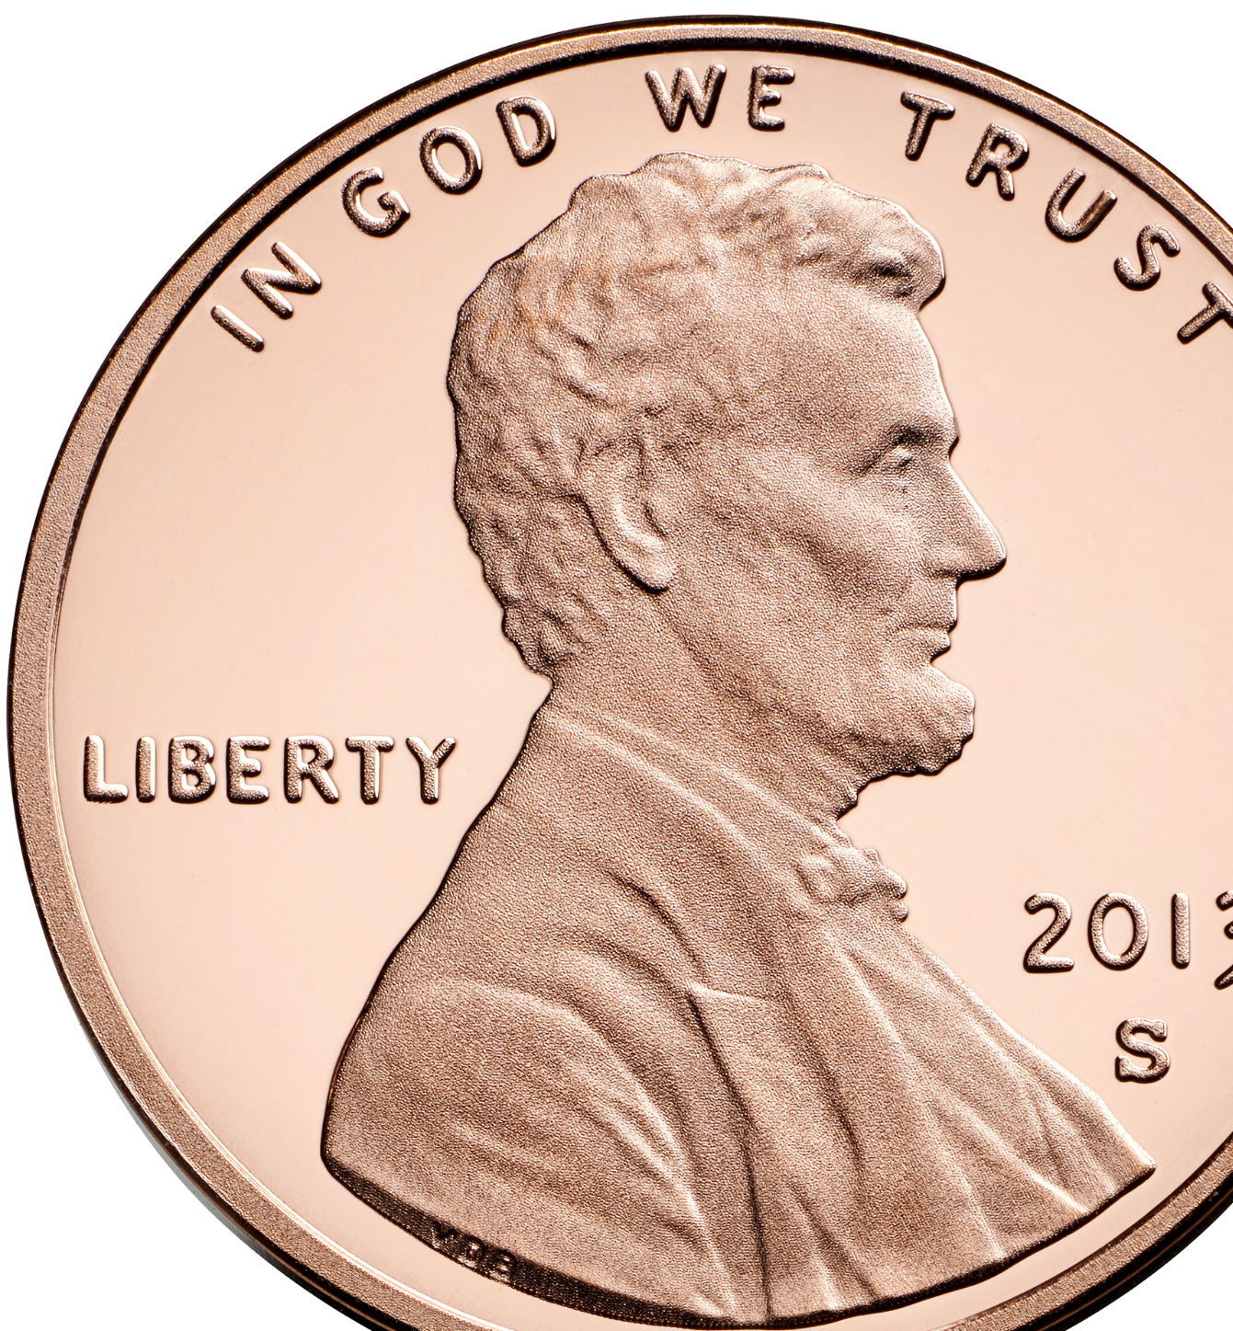
CENTAVO POR TUS PENSAMIENTOS
Como jugar:
Cada participante recibe una moneda.
Cuando es su turno, comparten algo significativo
que les sucedió el año en que se fabricó la
moneda.
(¡Asegúrate de verificar que las fechas en las monedas no sean anteriores a las fechas de nacimiento de los niños! Los padres pueden ayudar a los niños más pequeños).
Adaptado de https://youthgroupgames.com.au

Slide 4
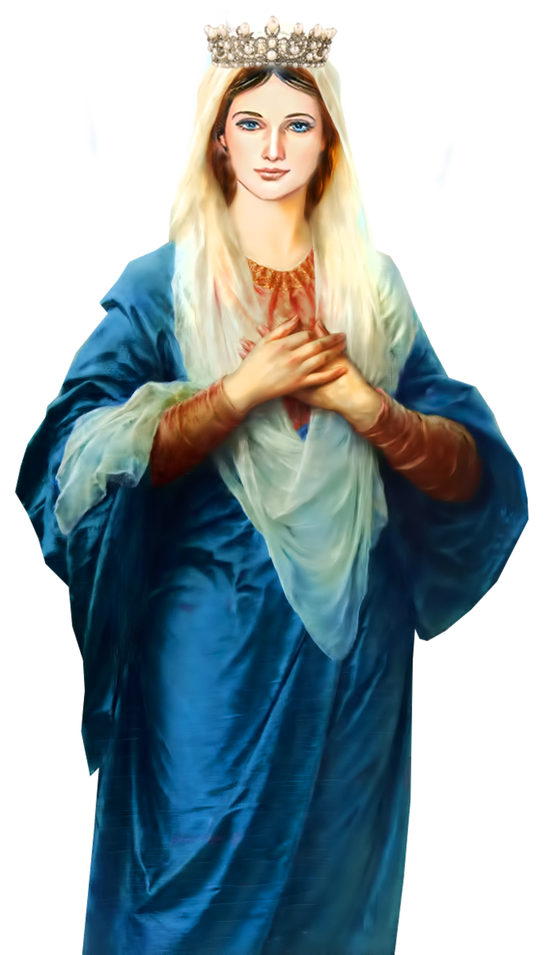
los Siete Sacramentos
CONCEPTOS PRINCIPALES
Revisar el tema de este año:
los Siete Sacramentos como el amor salvífico de Dios volcado en nosotros, y María, Madre y Reina Nuestra !

Slide 5
CONTENIDO
Los Sacramentos | Explicados en 5 minutos
https://youtu.be/gc1_d56bQpg?si=waLv-14qqk9B1eO-

Slide 6
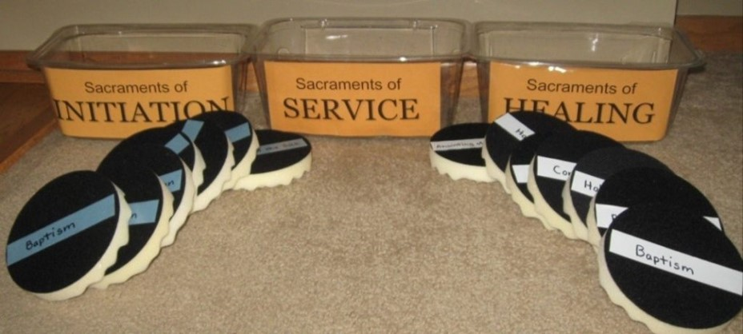
ACTIVIDAD FAMILIAR
Para repasar los 7 Sacramentos, juegue al Juego de Lanzamiento de Clasificación de Sacramentos. Este es un divertido juego de aprendizaje cooperativo. Los equipos compiten para arrojar discos de espuma etiquetados con los 7 sacramentos en los recipientes apropiados. ¿Pueden clasificarlos y atinar su tiro?

Slide 7
¿Qué es un dogma?
Un dogma es una verdad que la Iglesia define o enseña que es revelada por Dios, y que todos los fieles están llamados a creer.
This Photo by Unknown Author is licensed under CC BY-SA-NC

Slide 8
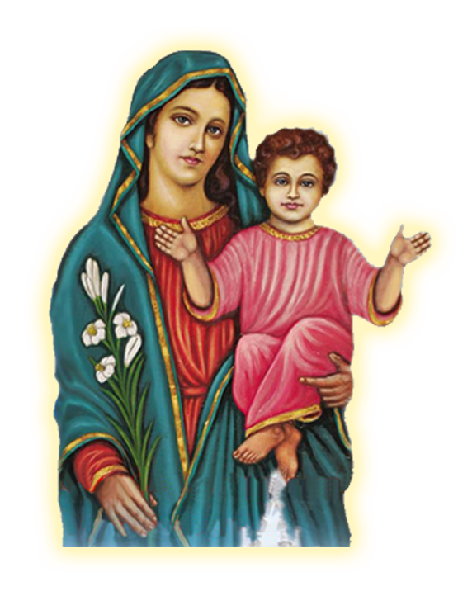
MAYO ES EL MES DE MARIA
Dado que mayo es el mes en el que la Iglesia Católica tradicionalmente honra a María, nuestra Madre y nuestra Reina, aprenderemos sobre los dogmas (o doctrinas) que la Iglesia Católica enseña que han sido revelados por Dios sobre María.
A medida que aprendamos acerca de María, haremos una corona de María, Nuestra Madre y Reina para llevarla a casa y colocarla en nuestros altares de nuestras casas.
Comienza envolviendo el papel de seda verde alrededor del alambre para que sean las "hojas".

Slide 9
Lee Lucas 1:26-33 o mira
En inglés, aplicar subtítulos en español
https://youtu.be/Hpph7nwpZN8?si=22HTE5PkewiVFwu6
Las flores azules representan a María convirtiéndose en la madre de Jesús, el Hijo de Dios. Las familias arrugan el papel de seda azul en las flores y luego pegan las flores a sus coronas.

Slide 10
María: Inmaculada Concepción,
En inglés, aplicar subtítulos en español
Las flores amarillas representan la gracia de la Inmaculada Concepción de María. Las familias arrugan el papel de seda amarillo en flores y luego pegan las flores a sus coronas.

Slide 11
María: Virginidad perpetua
En inglés, aplicar subtítulos en español
Las flores blancas representan la pureza de María y la Virginidad Perpetua. Las familias arrugan el papel de seda blanco en las flores y luego pegan las flores a sus coronas.

Slide 12
María: La Asunción
En inglés, aplicar subtítulos en español
https://youtu.be/xVA9uy0mg7E?si=1i7wPEtIDbwSzlI4
Cuando María fue asunta al cielo, ¡fue coronada como la Reina del Cielo y de la Tierra! Las flores moradas representan la realeza de María. Las familias arrugan el papel de seda morado en las flores y luego pegan las flores a sus coronas.

Slide 13
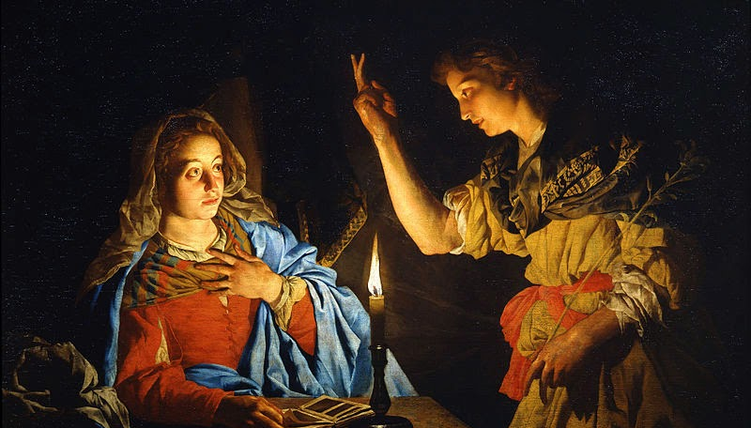
CONVERSACIÓN FAMILIAR
Tómate un momento para reflexionar sobre tu historia favorita sobre María. ¿Es la Anunciación, la visita de María a Isabel, las bodas de Caná u otra historia? Comparte por qué es tu historia favorita sobre María.

Slide 14
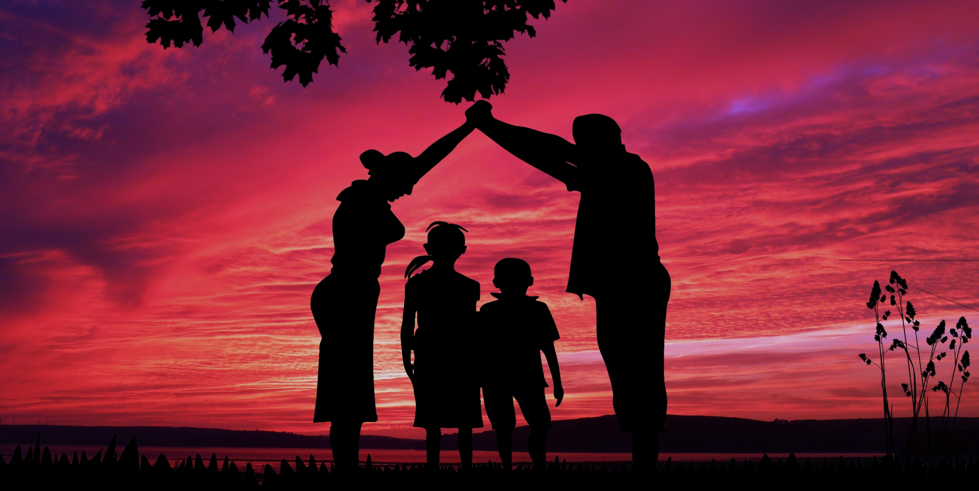
MISIÓN FAMILIAR EN EL HOGAR
Mire los videos para repasar lo que aprendimos este año sobre los Siete Sacramentos, así como los videos sobre María. ¡Revise las ideas para que los padres honren a María con sus hijos durante el mes de mayo! Coloque su corona de María, Nuestra Madre y Reina en el altar de su casa, reúnanse y recen una decena del Rosario pidiéndole a María que rece por su familia. Por último, complete la Encuesta Familiar de Familias Formando Discípulos (si aún no lo ha hecho).

Slide 15
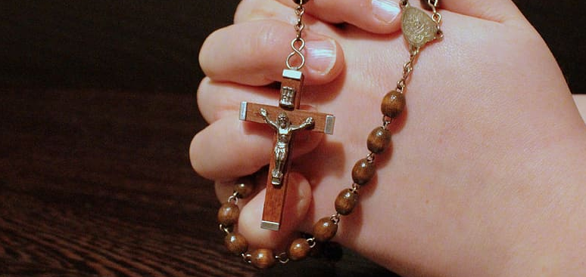
ORACIÓN FINAL
1. Coloque la estatua de María en un altar/mesa donde se pueda ver. 2. Coloque la vela frente a ella y encienda la vela. 3. Las familias comparten las intenciones por las que les gustaría que todos oraran. 4. Recen juntos una decena del Rosario por esas intenciones.

